Slide 1
Santé Environnementale
Notes:
1

Slide 2
Qu’est-ce que les 1000 premiers ?
Notes:
2

Slide 3
- De la conception aux 3 ans de l’enfant ;
- Fenêtre de vulnérabilité ;
- Facteurs environnementaux, mode de vie,… ;
- Promouvoir, apprendre, transmettre, agir et conserver une santé future.
Notes:
3

Slide 4


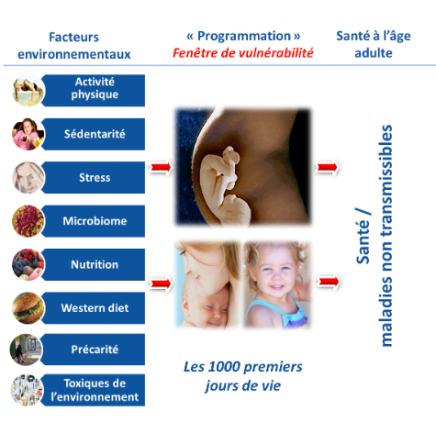
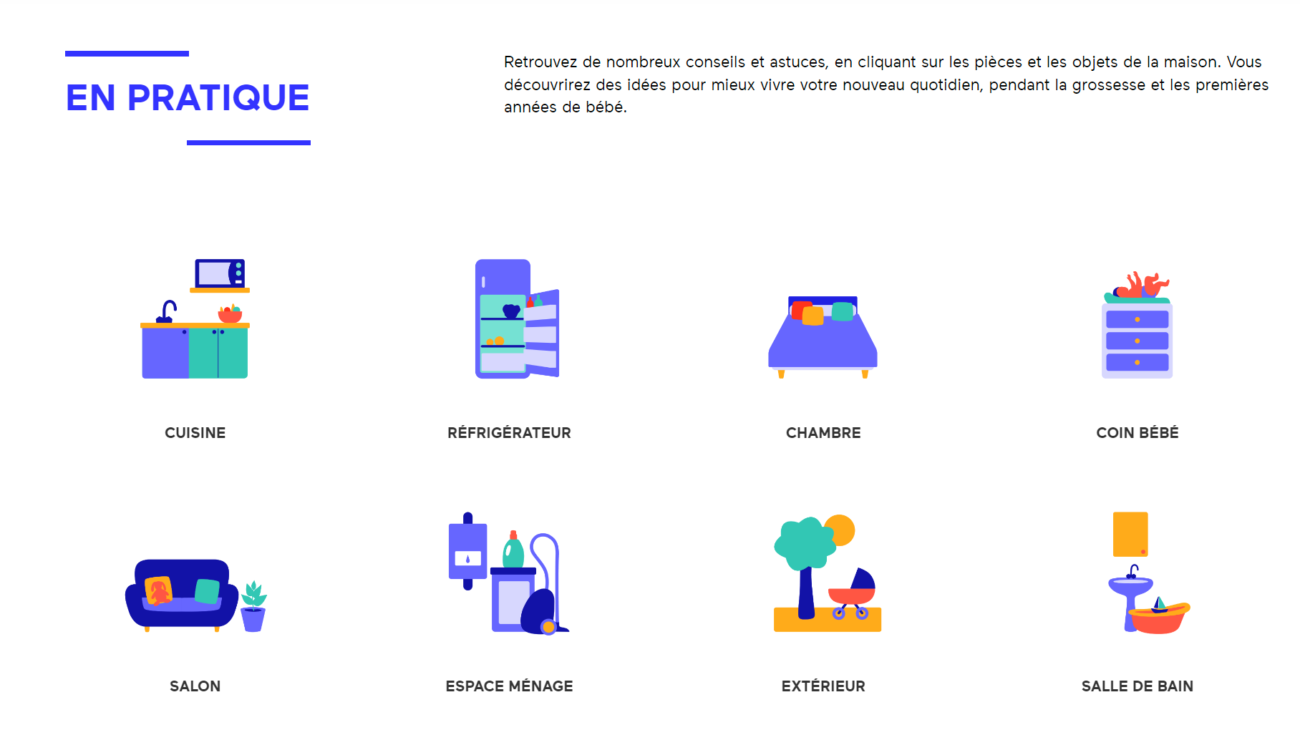
Différents liens pour mieux s’informer et comprendre : https://1000jourspourlasante.fr/professionnels/le-projet/notre-but-les-objectifs-du-projet/ https://www.1000-premiers-jours.fr/fr
Notes:
4

Slide 5
Comment bien repérer les perturbateurs endocriniens à la maison ?
Où sont se trouvent-ils ?
Notes:
5

Slide 6
- Observations chez les animaux et chez les hommes ;
- Le rôle des perturbateurs endocriniens dans l’apparition de maladie ;
-Toxique pas comme les autres … ;
- Période de vulnérabilité ;
-L’exposome ;
- A la maison , gestes et astuces à adopter !
Notes:
6

Slide 7
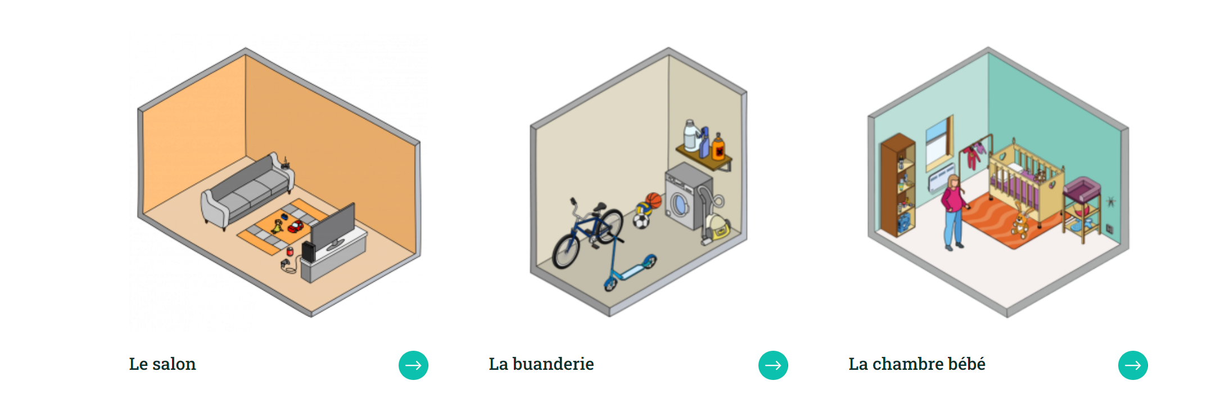
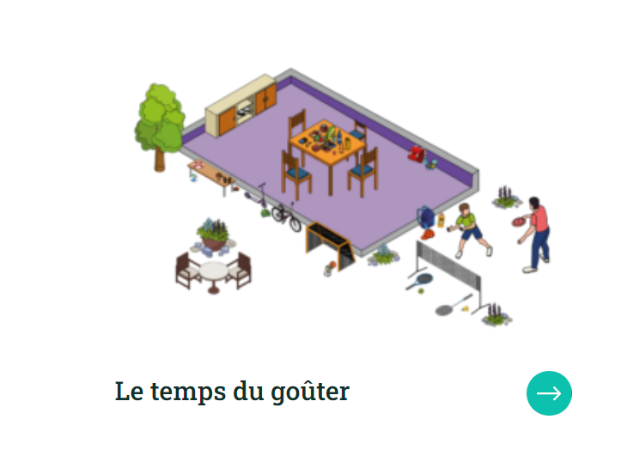
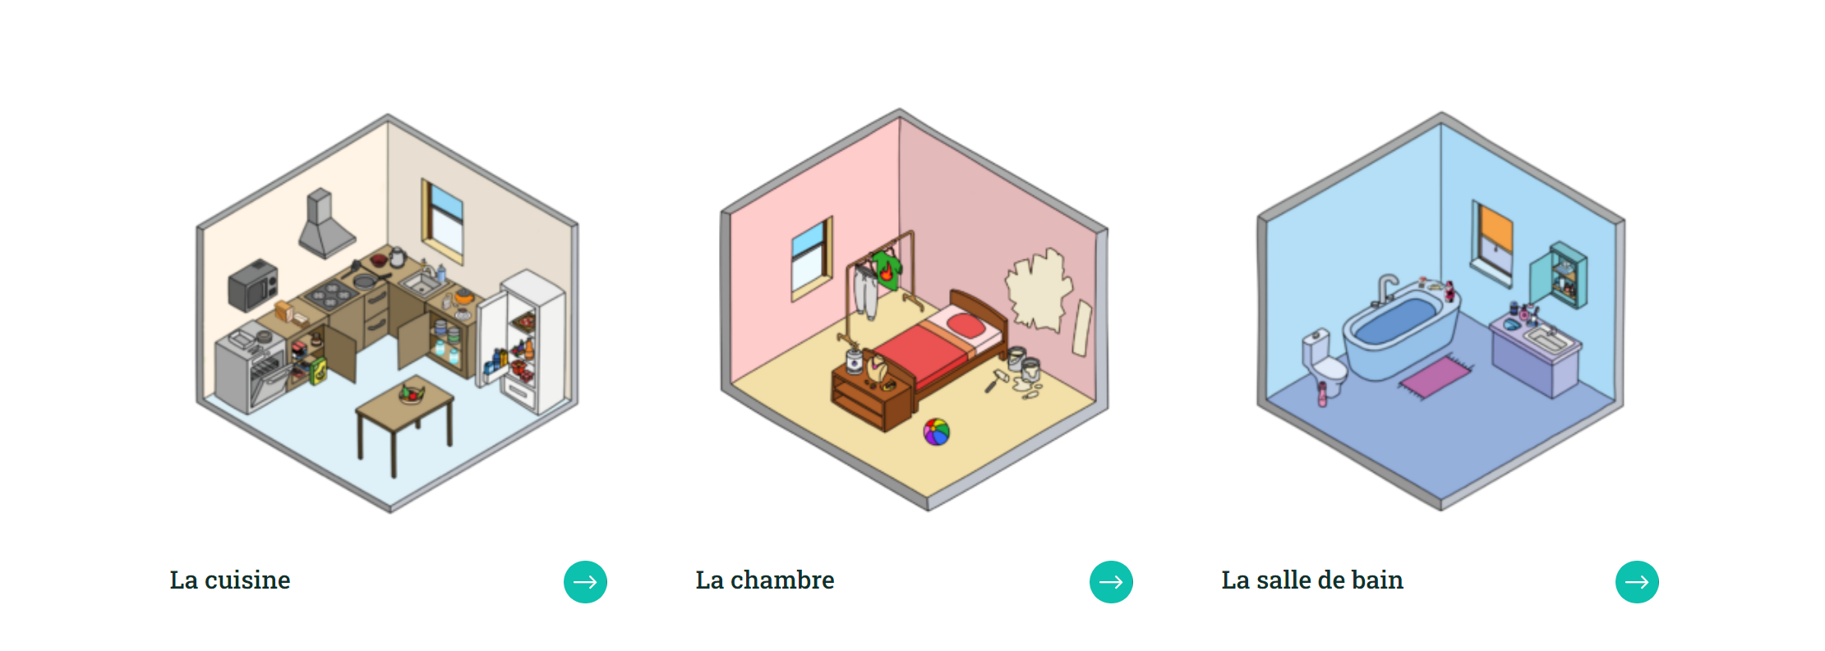
Ma maison virtuelle : https://lesperturbateursendocriniens-mamaison.com/
Notes:
7

Slide 8
MERCI DE VOTRE ATTENTION
Notes:
8

